Slide 1

FICHE AIDE A LA DECISION
BINOME EXTRACTION
MISSIONS
Progresse uniquement dans le corridor d’extraction
Suit le balisage lumineux ou le met en place
Réalise les gestes salvateurs
Extrait rapidement les victimes invalides du PEV au PRV
DIFFERENTES TACHES A ACCOMPLIR
EN TRANSIT
Se rend au PRM ou au point de jonction (suivant ordre de départ)
Veille les fréquences (OPT).
AU PRM
Se présente au CDG GRES qui donne une appellation au binôme
Revêt les EPB, EPI adaptés, matériels complémentaires
Effectue un contrôle croisé des EPB (Casque, masque, gilet).
SUR LES LIEUX- POINT DE JONCTION
Prépare un parc matériel (brancards, garrots…)
Se place sous les ordres du CDG GRES
Identifie sur plan le zonage et le corridor
Prend connaissance des mesures de repli, consignes: cyalume rouge: ne pas extraire
Se met en attente dans une zone calme
Se signale auprès du gradé contrôleur (si présent) lors de l’engagement
Suit le corridor balisé par les plots lumineux bleu ou balise le corridor s’il n’ y a pas de binôme avant (BA)
Au PEV
Se signale au BA ou aux FSI, extrait les victimes prioritaires (cyalume bleu) ou attend la consigne du chef du BA
Fait un bilan lésionnel pour s'assurer de l'absence d'hémorragies cachées tout en vérifiant l’absence d’arme Élément suspect = danger - NE PAS TOUCHER!
→ Évacuation des binômes engagés+ information FSI / CDG GRES
Conditionne la victime dans le brancard; l’extrait via le corridor balisé jusqu’au PRV
Fait remonter l’état de fatigue ou de stress de l’équipe.

Slide 2
FICHE AIDE A LA DECISION
BINÔME EXTRACTION – MENACE NON CONVENTIONNELLE
MISSIONS
DIFFERENTES TACHES A ACCOMPLIR

Slide 3
FICHE D’AIDE À LA DÉCISION
FICHE D’AIDE À LA DÉCISION
BINÔME EXTRACTION
PRIORISATION DES VICTIMES :
Bravo Alpha débute les actions de priorisation des victimes par tranche de 10.
Extractions FSI / SP en catégorie 1 = prioritaires sur les autres.
PRIORITE 1
PRIORITE 2
PRIORITE 3
PRIORITE 4
RESPIRE
RESPIRE
RESPIRE
NE RESPIRE PAS
SAIGNEMENT ABONDANT
SAIGNEMENT ABONDANT
PAS OU PEU DE SAIGNEMENT
NON stoppé à l’instant T
DEJA stoppé à l’instant T
AVEC OU SANS IMPOTENCE
PLAIE THORACIQUE AVEC SIGNE DE PNEUMOTHORAX
Gestuelle :
- Compression manuelle
-Garrot tourniquet
- Pansement compressif
Pansement hémostatique
Position victimes
Pansement 3 côtés
Couverture de survie
- PLS
Gestuelle :
- Aucun geste sauf si reprise de saignement actif
-Couverture de survie
- PLS
Gestuelle :
- Aucun geste salvateur
Position d’attente
-Couverture de survie
Prise en charge secondaire
- PLS
Gestuelle :
- Aucun geste
de réanimation immédiate
- PLS
Si saignement stoppé → PR. 2
Si saignement reprend→ PR. 1
Les victimes valides évacuent
Si victime critique
Le binôme veille à la réévaluation de la catégorisation régulièrement.
CYALUME
Sortie prioritaire
DEUXIEME
Sortie
TROISIEME
Sortie
Sortie
FINALE
Notes:
3

Slide 4
FICHE AIDE A LA DECISION
BINOME EXTRACTION
COMPOSITION DU GRES
OPT

Slide 5

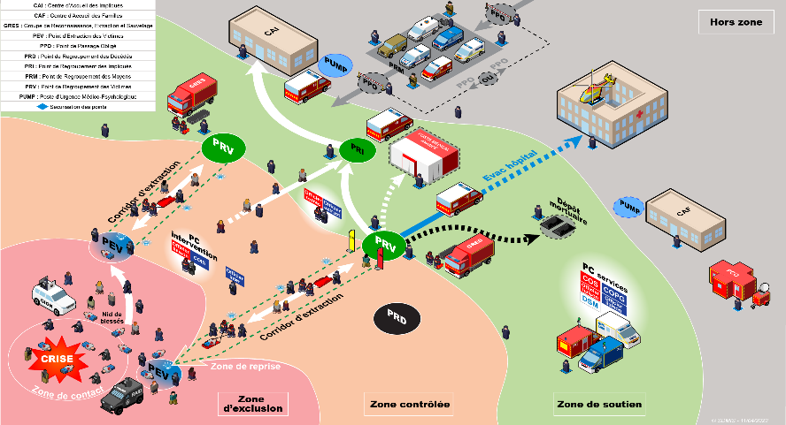
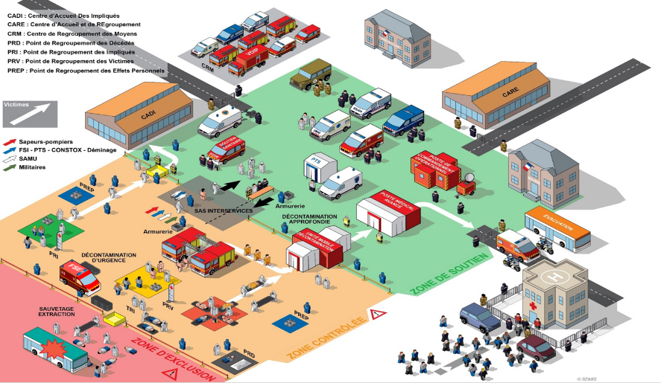
FICHE MEMO
BINOME EXTRACTION
SNI CONVENTIONNEL
SNI NRBC

